Slide 1








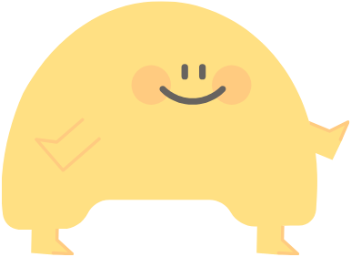
나의 발견과 미래 직업 탐험
우리 모두 소중해요
6차시

Slide 2






나의 발견과 미래 직업 탐험
학습 목표
「머리와 꼬리」 이야기와 인권 선언문을 통해 우리 모두의 소중함을 느낄 수 있다.
8

Slide 3






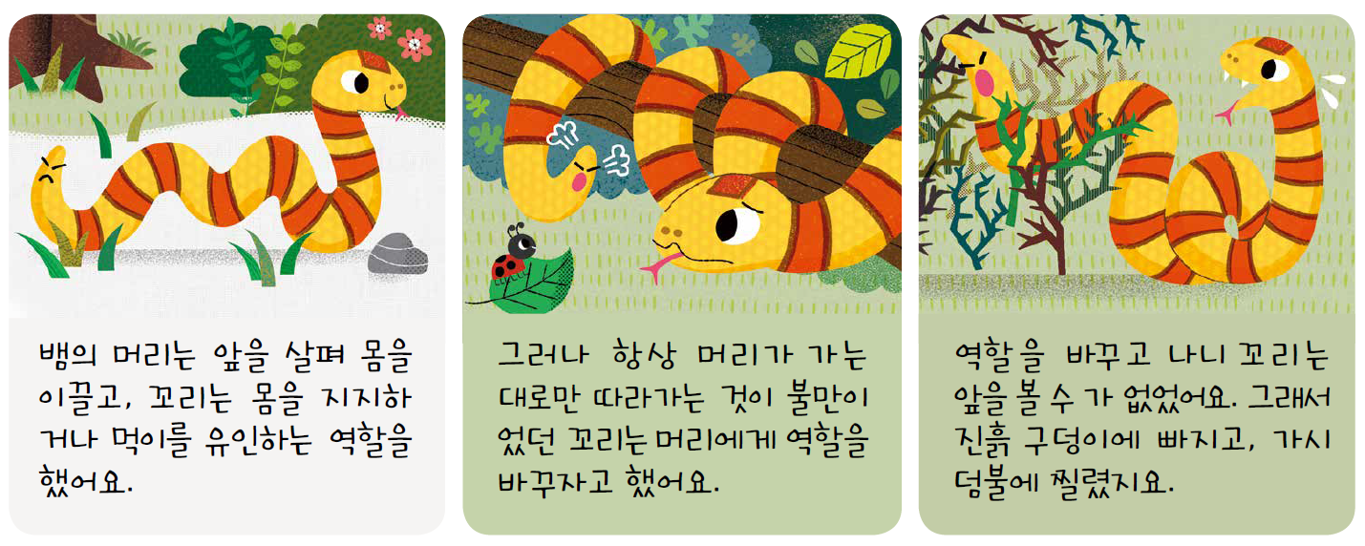

나의 발견과 미래 직업 탐험
역할의 소중함
1
「머리와 꼬리」 이야기를 읽고, 역할의 소중함에 대해 생각해 봅시다.

Slide 4
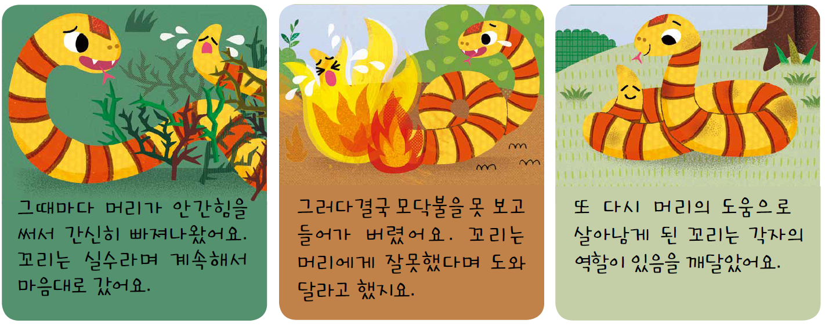
나의 발견과 미래 직업 탐험
역할의 소중함
1
「머리와 꼬리」 이야기를 읽고, 역할의 소중함에 대해 생각해 봅시다.
[출처] 이정하, 「세가지 탈무드 (세상에서 가장 지혜로운 이야기)」, 태동출판사, 2015

Slide 5
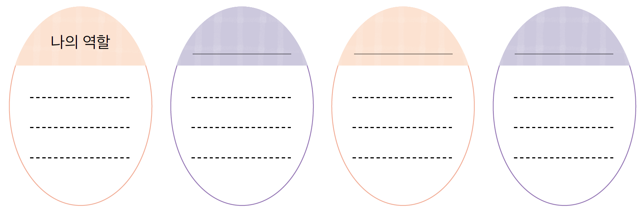
나의 발견과 미래 직업 탐험
역할의 소중함
2
우리 가정에서 가족의 역할은 각각 무엇인지 써 봅시다. 역할을 바꾼다면 어떤 일이 일어날지 친구들과 이야기해 봅시다.

Slide 6
나의 발견과 미래 직업 탐험
역할의 소중함
2
우리 가정에서 가족의 역할은 각각 무엇인지 써 봅시다. 역할을 바꾼다면 어떤 일이 일어날지 친구들과 이야기해 봅시다.
형의 역할
아빠의 역할
할머니의 역할
재활용품 분리배출하기, 청소하기
청소하기,
장 볼 때 도와드리기
경제 활동하기, 요리하기
빨래하기, 장보기

Slide 7

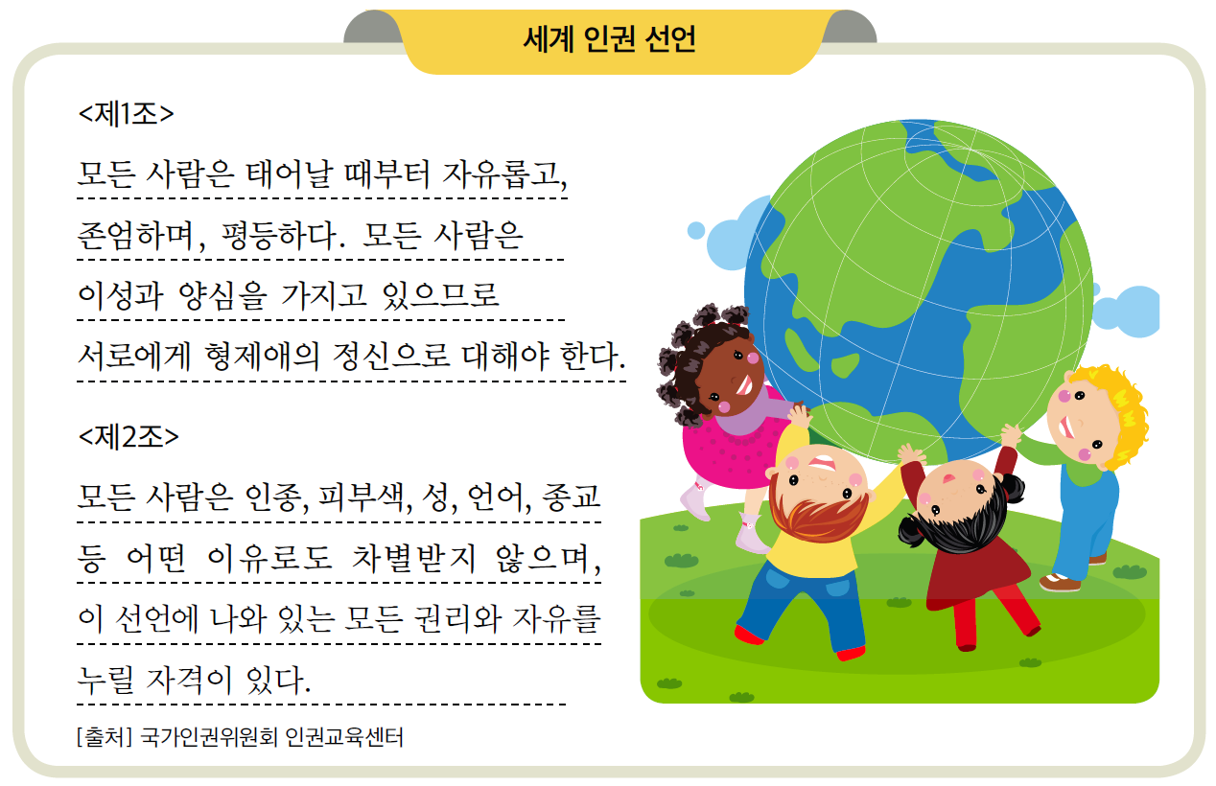
나의 발견과 미래 직업 탐험
우리 모두는 소중해요
1
우리 모두는 태어날 때부터 누릴 수 있는 권리인 인권을 가지고 있습니다. 다음 세계 인권 선언을 읽고, 모두의 소중함을 생각해 봅시다.

Slide 8
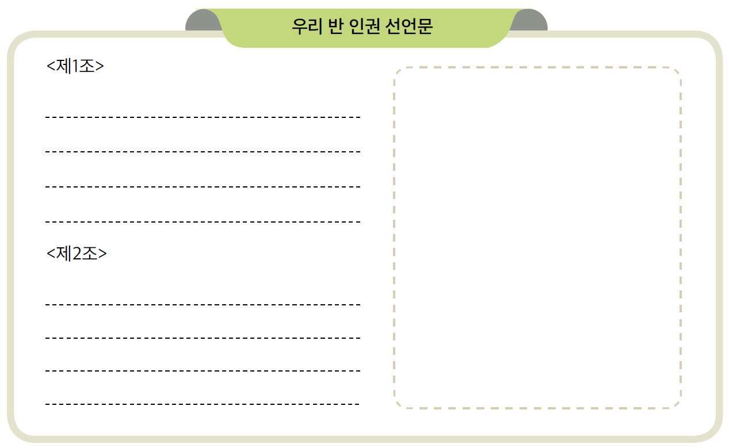
나의 발견과 미래 직업 탐험
우리 모두는 소중해요
２
우리 반 안에서 서로를 존중하는 분위기를 만들기 위해서는 어떻게 해야 할까요? 친구들과 함께 우리 반 인권 선언문을 만들어 봅시다.
<제1조>
<제2조>

Slide 9
나의 발견과 미래 직업 탐험
우리 모두는 소중해요
２
우리 반 안에서 서로를 존중하는 분위기를 만들기 위해서는 어떻게 해야 할까요? 친구들과 함께 우리 반 인권 선언문을 만들어 봅시다.
<제1조>
모든 사람은 외모에 상관없이 차별을 받지 않아야 한다.
<제2조>
공부를 잘하거나 못하거나 상관없이 차별을 받지 않고 동등하게 존중 받아야 한다.

Slide 10










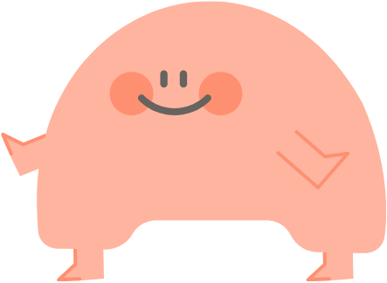
나의 발견과 미래 직업 탐험
「머리와 꼬리」 이야기와 인권 선언문을 통해 우리 모두의 소중함을 느낄 수 있었나요?
c

